Slide 1
О деятельности
Cпециализированного центра компетенций WorldSkills Russia по компетенции «Предпринимательство» Байкальского государственного университета
Мозулев С.Н.
руководитель СЦК по компетенции «Предпринимательство»
#ПредпринимательствоБГУ

Slide 2
Цель
СЦК по компетенции «Предпринимательство» создан в целях повышения уровня мотивации молодежи к профессиональному самоопределению, личностному и профессиональному росту граждан, содействия развитию их профессиональных компетенций в сфере предпринимательства, повышению престижа высококвалифицированных кадров и роли профессиональной подготовки в социально-экономическом и культурном развитии Байкальского региона
СЦК по компетенции «Предпринимательство» координирует проведение чемпионатов по профессиональному мастерству и иную связанную с этим деятельность с 2018 года.
28.01.2022 г. Ученым советом ФГБОУ ВО «БГУ» (протокол №6) официально утверждено Положение о специализированном центре компетенций WorldSkills Russia по компетенции «Предпринимательство» ФГБОУ ВО «БГУ»
#ПредпринимательствоБГУ

Slide 3
Задачи
Основными задачами СЦК по компетенции «Предпринимательство» являются:
– развитие системы стимулирования студентов к повышению уровня своей профессиональной квалификации по компетенции «Предпринимательство» и готовности к практическому выполнению трудовых функций в рамках будущей профессиональной деятельности, в том числе путем реализации предпринимательской инициативы;
– повышение качества профессиональной подготовки в университете на основе роста уровня практикоориентированности и более широкого вовлечения представителей экспертного сообщества, высококвалифицированных специалистов-практиков в оценку уровня профессионального мастерства студентов университета в соответствии со стандартами Всероссийского чемпионатного движения по профессиональному мастерству «Профессионалы», а также иными профессиональными стандартами;
– повышение уровня мотивации молодежи к профессиональному самоопределению, личностному и профессиональному росту и, как следствие, содействие увеличению числа лиц, заинтересованных в обучении по программам бакалавриата, магистратуры и аспирантуры, а также среднего профессионального образования, реализуемым университетом;
– содействие интеграции Университета в систему многоуровневой и многосторонней кооперации с образовательными организациями, организациями-работодателями, а также профессиональными и бизнес-сообществами, в том числе в части внедрения скилл-паспорта как важного преимущества при трудоустройстве выпускников университета.
#ПредпринимательствоБГУ

Slide 4
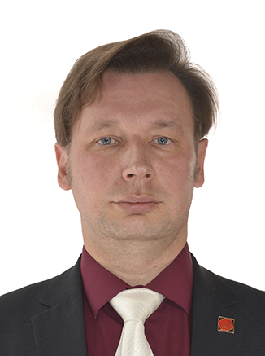
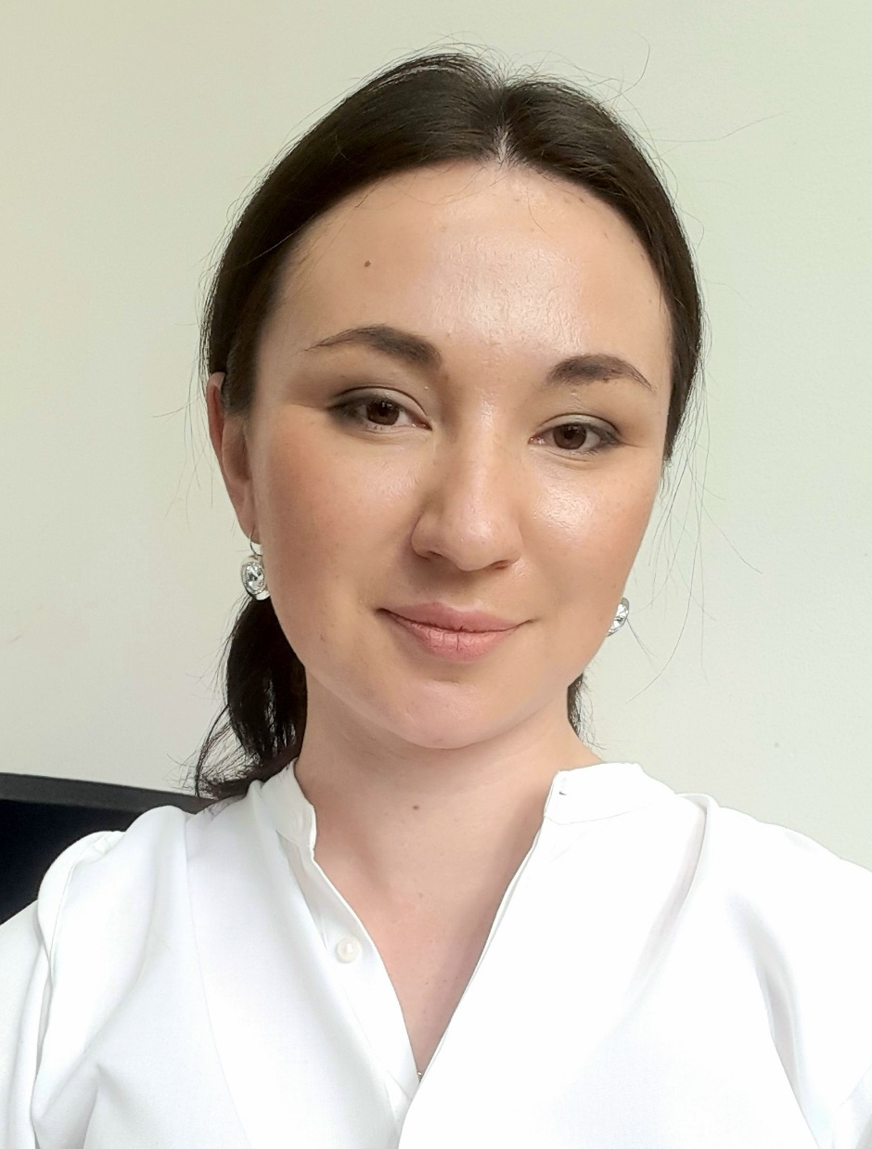
Структура, состав
Мозулев Сергей Николаевич
Руководитель специализированного центра компетенций по компетенции «Предпринимательство»,
член Совета по агробизнес-образованию Иркутской области
Мима Мария Юрьевна
Главный региональный эксперт по компетенции «Предпринимательство»,
общественный представитель АСИ по направлению «Молодежное предпринимательство» в Иркутской области
Информационно-профориентационный портал «Предпринимательство БГУ» − сообщество в сети Вконтакте https://vk.com/predprinimatel_bgu
#ПредпринимательствоБГУ

Slide 5
Результаты работы СЦК по компетенции «Предпринимательство»
С 2018 года СЦК по компетенции «Предпринимательство» организовано и проведено:
– более 20 региональных чемпионатов по компетенции «Предпринимательство» различного уровня (старшеклассники, СПО, вуз), подготовлено более 40 команд, занявших призовые места на чемпионатах различного уровня (региональных, федеральных);
– более 15 ежегодных конкурсов предпринимательских проектов студентов ВО, СПО и старшеклассников, а также более 10 вузовских и муниципальных (районных) конкурсов исследовательских проектов учащихся «Наш земляк – успешный предприниматель»;
– более 50 встреч молодежи (студенты, старшеклассники) с предпринимателями Байкальского региона, представителями органов власти, деловых, общественных объединений по вопросам развития и поддержки молодежных предпринимательских инициатив;
– более 10 образовательных программ «Вовлечение учащейся молодежи в предпринимательскую деятельность» (совместно с Центром «Мой бизнес»), более 100 мастер-классов и профпроф по различным аспектам предпринимательской деятельности;
– 2 конкурса (региональный этап) в рамках Всероссийского кейс-чемпионата по «Предпринимательству»;
С 2018 года на ежегодной основе проводится комплекс мероприятий в рамках «Всемирной недели предпринимательства».
#ПредпринимательствоБГУ

Slide 6
1. Проведение региональных чемпионатов профессионального мастерства «Профессионалы» по компетенции «Предпринимательство», подготовка команд участников и экспертов для чемпионатов всех уровней
2. Проведение конкурсов предпринимательских проектов учащихся (студентов ВО, СПО, старшеклассников) Байкальского региона
3. Проведение конкурсов исследовательских проектов учащихся (студентов ВО, СПО, старшеклассников) «Наш земляк – успешный предприниматель»
4. Проведение регионального этапа «Кейс-чемпионата» для учащихся Байкальского региона
5. Проведение профориентационных мероприятий по предпринимательству для учащихся Байкальского региона (студентов ВО, СПО)
6. Организация и проведение встреч, мастер-классов для молодежи с предпринимателями
7. Проведение ежегодной «Недели предпринимательства»
Перспективные направления работы до 2025 года
#ПредпринимательствоБГУ

Slide 7
Спасибо за внимание

